Slide 1
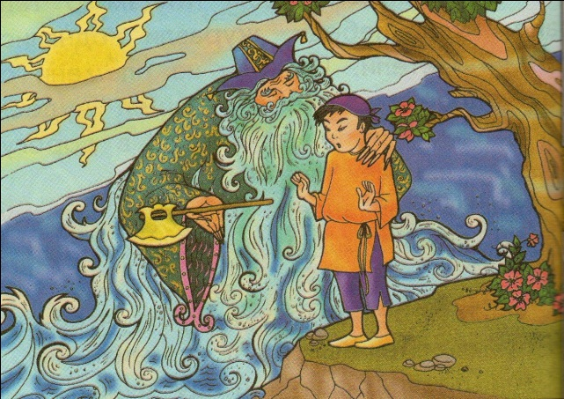
Название сказки
Кто написал?
Кто герои?
Какой совет дала тебе эта сказка?
Что ценил или высмеивал народ в сказке?

Slide 2
Найди отличие
Пословица
Поговорка
За двумя зайцами
погонишься –
ни одного не поймаешь.
Гоняться за двумя зайцами.
Учит, даёт советы.
Часть суждения, пословицы.
Отношение человека к событию, явлению.

Slide 3
Найди пословицу.
Ела ела дуб, дуб,
Потеряла зуб, зуб.
Белые бараны били в барабаны.
Не будь болтлив, говори подумав.

Slide 4
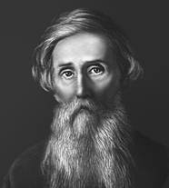
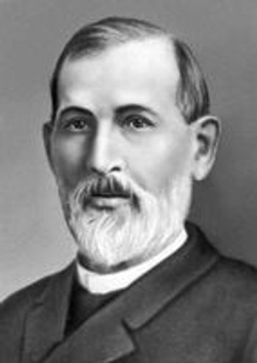
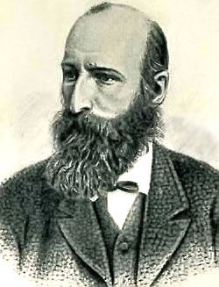
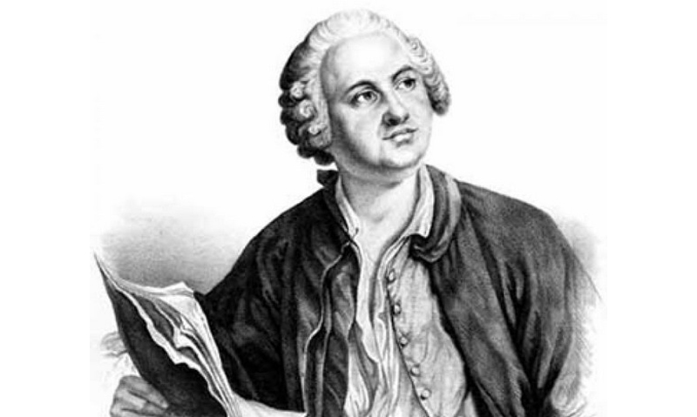

Slide 5
Долог день до вечера,
коли делать нечего.
Мир строит,
а война разрушает.
Корень учения горек,
да плод его сладок.
Порядок
время бережёт.
Поспешишь -
людей насмешишь.
Не говори «Гоп»,
пока не перепрыгнешь.
Лентяй горазд
на отговорки.
Речь без пословицы,
что суп без соли.

